Slide 1
Детские опыты и эксперименты в подготовительной группе № 6 «Кузнечики»
Подготовила воспитатель Тарасова Н.П.
Январь 2020 год

Slide 2
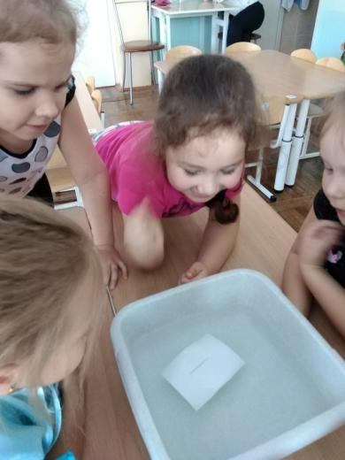
То, что я услышал, я забыл. То, что я увидел, я помню. То, что я сделал, я знаю. Китайская пословица

Slide 3
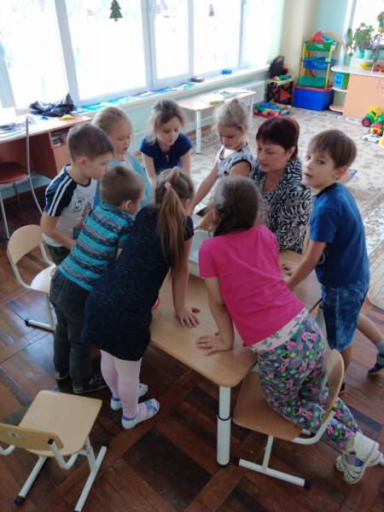
Детское экспериментирование
является одним из методов обучения и развития естественнонаучных представлений дошкольников. В ходе опытной деятельности дошкольник учится наблюдать, размышлять, сравнивать, отвечать на вопросы, делать выводы, устанавливать причинно-следственную связь, соблюдать правила безопасности.

Slide 4
Цели и задачи
опытно-экспериментальной деятельности в ДОУ:
формирование у детей дошкольного возраста диалектического мышления, т.е. способности видеть многообразие мира в системе взаимосвязей и взаимозависимостей;
развитие собственного познавательного опыта в обобщенном виде с помощью наглядных средств (эталонов, символов, условных заместителей, моделей);
расширение перспектив развития опытно-экспериментальной деятельности детей путем включения их в мыслительные, моделирующие и преобразующие действия;
поддержание у детей инициативы, сообразительности, пытливости, критичности, самостоятельности;
расширение кругозора детей посредством введения в более широкую пространственную и временную перспективу;

Slide 5
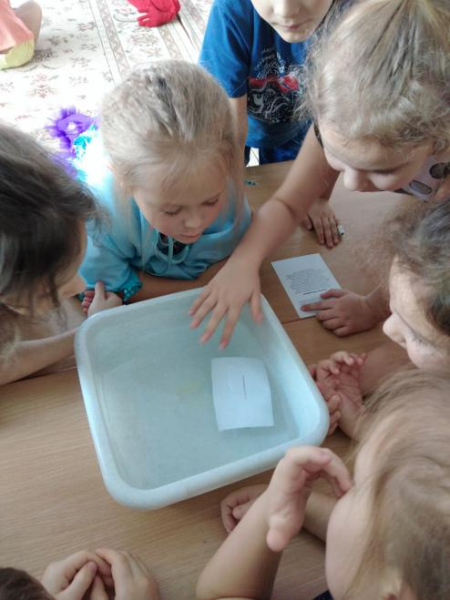
Опыты
с иголкой

Slide 6
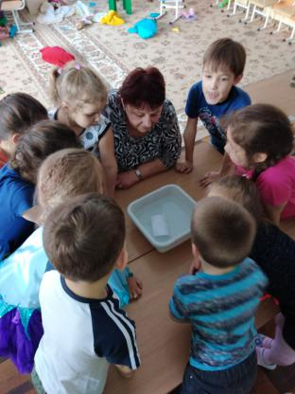
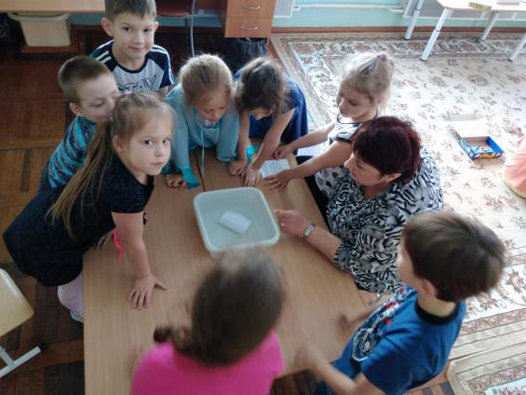
С интересом наблюдали, много нового узнали. Иголка в игле не тонула, это просто было чудо!

Slide 7
Спасибо за внимание!

